Slide 1
Ζω καλύτερα-Ευ ζην
Υγιείς σχέσεις ανάμεσα στα φύλλα

Slide 2
ΣΤΟΧΟΙ ΤΟΥ ΠΡΟΓΡΑΜΜΑΤΟΣ
Α. Να ερμηνεύσει και να κατανοήσει την αξία των συμμαθητών / τριών ως συνεργάτες .
Β. Να μετασχηματίσουν τα προσωπικά τους βιώματα μέσα από βιωματικές ασκήσεις (Δημιουργικότητα), να συνεργαστούν (Συνεργασία).
Γ. Να αξιοποιήσουν κατάλληλα μέσα ώστε να επικοινωνήσουν μεταξύ τους για τη δημιουργία της ομάδας με έναν βιωματικό τρόπο.

Slide 3
ΔΕΞΙΟΤΗΤΕΣ
Δεξιότητες- 1^{ος} κύκλος
Δημιουργικότητα,Επικοινωνία, Κριτική Σκέψη, Συνεργασία
Δεξιότητες- 2^{ος} κύκλος
Αυτομέριμνα, ανθεκτικότητα, ενσυναίσθηση και ευαισθησία, κοινωνικές δεξιότητες, οργανωτική ικανότητα, προσαρμοστικότητα, πρωτοβουλία, υπευθυνότητα
Δεξιότητες- 3^{ος} κύκλος
Επίλυση προβλημάτων, στρατηγική σκέψη

Slide 4
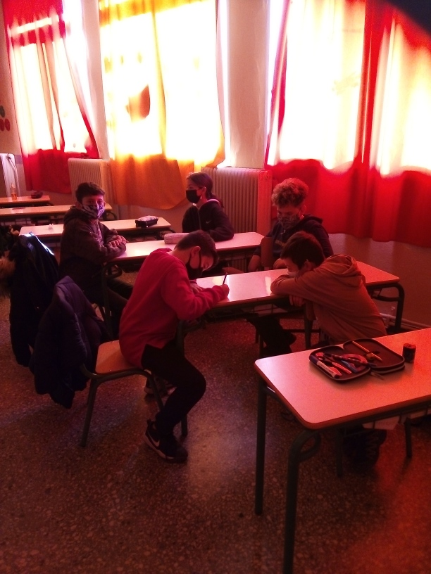
Οι μαθητές προσπαθούν να βρουν το όνομα της ομάδας τους και να συντάξουν το ΄΄συμβόλαιο΄΄ με τους κανόνες της.

Slide 5
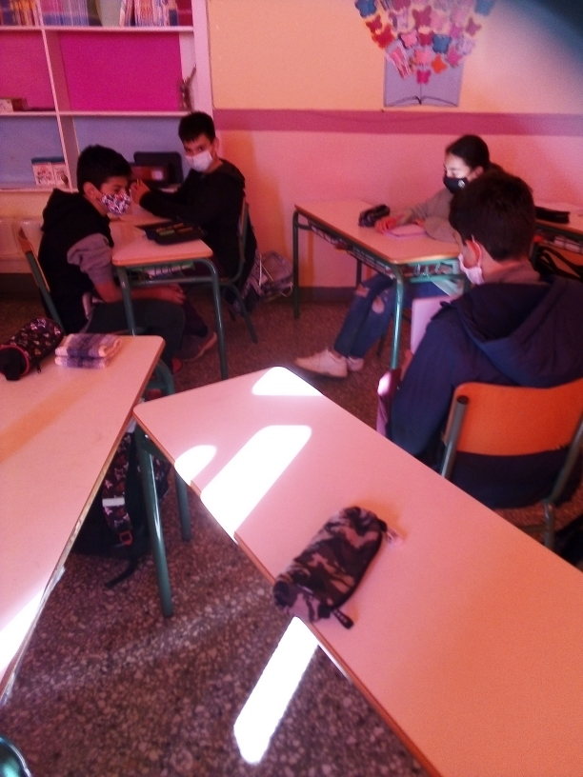

Slide 6
